Slide 1
宣教與中國的過去 （馬太福音28:19-20） （使徒行傳1：8）

Slide 2
大使命的目的与方法
永活的神是宣教的神
耶穌基督是人類歷史中最偉大的宣教士
聖靈是差傳的靈 斯托得
《馬太福音》28：18耶穌進前來，對他們說：「天上地下所有的權柄都賜給我了。19 所以，你們要去，使萬民作我的門徒，奉父、子、聖靈的名給他們施洗。 20凡我所吩咐你們的，都教訓他們遵守，我就常與你們同在，直到世界的末了。

Slide 3
大使命的範圍
宣教不是為教會設立，教會是為宣教而設立
耶穌復活後所頒佈的大使命是教會和基督徒實踐普世宣教的動力
《使徒行傳》1：8 但聖靈降臨在你們身上，你們就必得著能力，並要在耶路撒冷、猶太全地，和撒馬利亞，直到地極，作我的見證（殉道）。

Slide 4
四种不同性质不同形态的宣教
耶路撒冷：本地本城 同文化
犹太全地：广大地区 同文化
撒玛利亚：本地外族 异文化
直到地级：远地外族 异文化
《使徒行傳》1：8 但聖靈降臨在你們身上，你們就必得著能力，並要在耶路撒冷、猶太全地，和撒馬利亞，直到地極，作我的見證（殉道）。

Slide 5
幾個問題
福音是怎樣傳入中國的？
是什麼時候開始傳入的？
曾經有多少宣教士來華？
他們在中國做了何見證？
現今在中國宣教的情況？
未來如何投入到宣教中？

Slide 6
明朝挖到一個大的鐵十字架：是三國東吳赤烏年(238年八月-251年四月)鑄造的
景教
耶穌基督道成肉身
耶穌
的門徒多馬
東漢
明帝
唐朝
四海慶安瀾，
鐵柱寶光留十字；
萬民懷大澤，
金爐香篆靄千秋
是聖多馬本人將基督教傳入中國的
《迦勒底史》馬拉巴主教
《利瑪竇中國劄記》
三國東吳
618-907

Slide 7
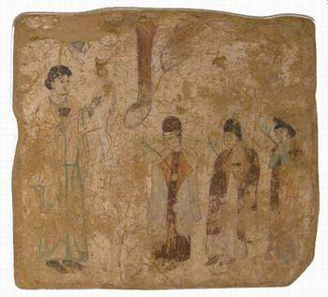
唐朝（635-845）
從敘利亞來的牧師,叫亞伯拉罕牧師，從敘利亞來到長安。唐太宗特別派將軍郭子儀宰相房玄齡出到長安城外迎接亞伯拉罕牧師，稱他為僧阿羅本（亞伯拉罕），當時在唐朝的基督教叫景教（正大光明）

Slide 8
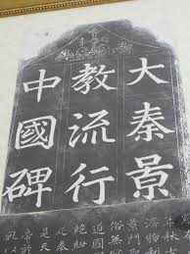
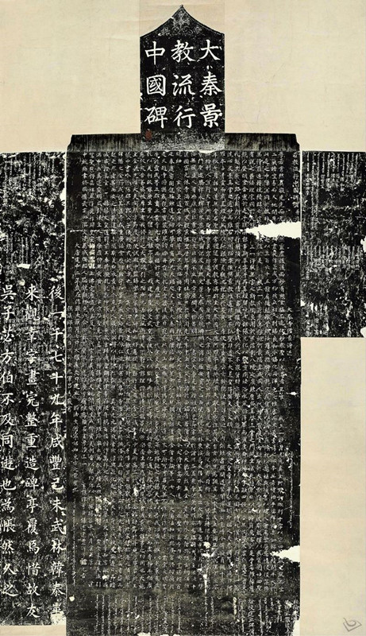
法流十道，寺滿百城

Slide 9
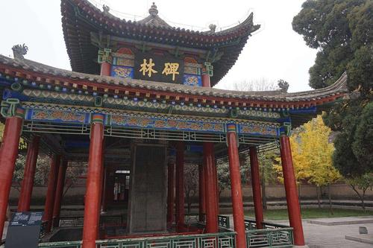
景教碑在1625年被挖掘出來，現存于中國西安碑林
在敦煌也發現景教史料

Slide 10
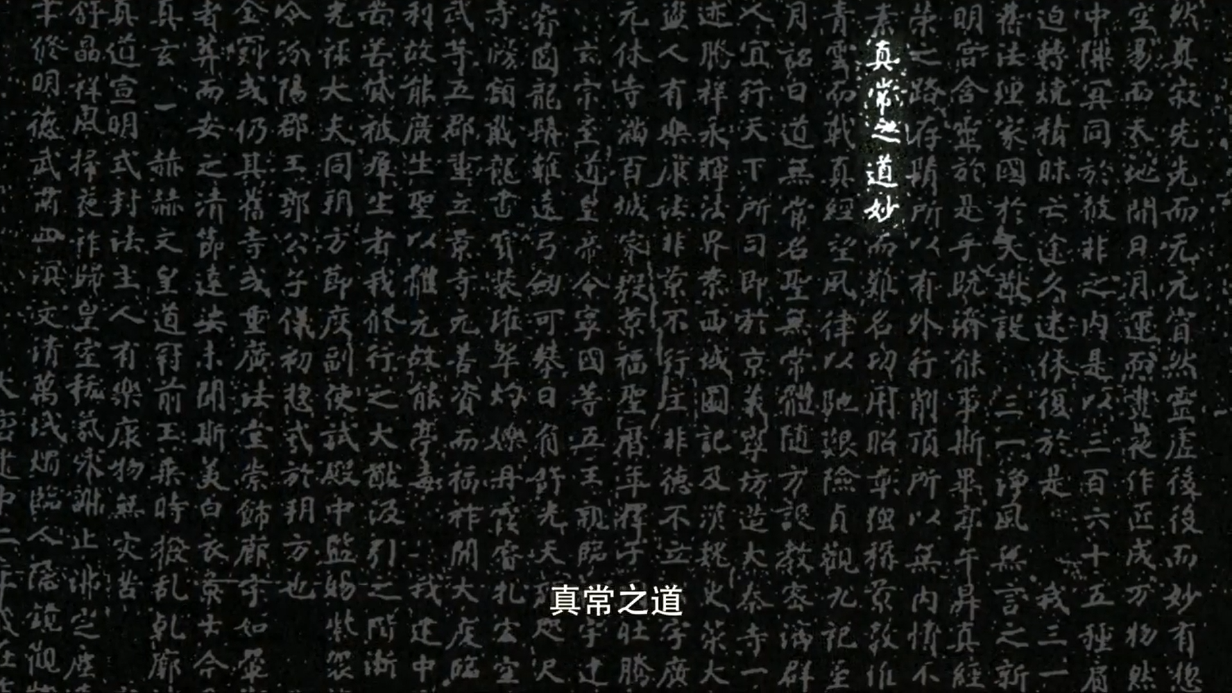
真常之道，妙而難名，㓛用昭彰，強稱㬌教。

Slide 11
景教的宣教策略和路線
翻譯聖經
刻景教碑的宣教士景淨翻譯了三十多本新舊約單卷 聖經（但借用了很多佛教的名詞），如神翻譯成天尊；得救叫蒙度
醫病救濟
傳福音停留在上流社會

Slide 12
景教衰落的原因
混合主義
當福音進入本地時，很容易與當地的文化傳統混合在一起，或者依附佛教，失去了基督信仰的獨特性
寓教於政
依附於當時的政權來進行傳教。當政權衰落後，傳教的力量和資源就衰敗了

Slide 13
也裡可溫教
也裡可溫
---信奉福音的人
景教
耶穌基督道成肉身
唐朝
元朝
東漢
三國東吳
唐朝
618-907
1279-1368

Slide 14
也裡可溫教的宣教策略和路線
傳播範圍停留在王公貴族，依附統治者
以統治者自居
承繼景教，領導中心在波斯
《撒迦利亞書》4：6 他對我說：「這是耶和華指示所羅巴伯的。萬軍之耶和華說：不是倚靠勢力，不是倚靠才能，乃是倚靠我的靈方能成事。

Slide 15
也裡可溫教衰落的原因
沒有培養本地教會領袖
跟佛、道爭領導者地位
波斯教廷決定中華傳教
沒有多少有生命的見證

Slide 16
教会依附政權之利
公開傳教
資源豐富
上行下效

Slide 17
依附政權之弊
政權消失或者輪替
被政權利用和控制
調整信仰迎合政權
失去基督的獨特性
功名利祿的引誘性
《使徒行傳》5：29 彼得和眾使徒回答說：「順從 神，不順從人，是應當的。

Slide 18
也裡可溫教
天主教
1245-1838年
景教
耶穌基督道成肉身
東漢
三國東吳
唐朝
元朝
明朝
618-907
1279-1368
1368―1644

Slide 19
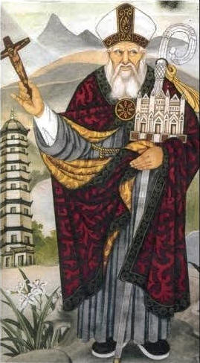
天主教真正成功地來華傳教是在至元二十六年(1294A．D．)，教皇尼古拉四世(NicholasⅣ)派遣方濟各修土孟高維諾(JohnofMontecorvino)以教廷使節身份來中國，在主後1294年抵達大都，獲准在中國居留及傳教。1307年，教皇革利免五世(ClementV)封孟氏為汗八裡(北京)總主教，掌管契丹(中國北部)及蠻子(中國南部)的教務；又派更多修士以協助他。孟高維諾在華傳教三十四年，至1328年去世。他的主要工作是翻譯聖經、兒童信仰培訓。其時在華的天主教徒人數估計已逾一萬人以上，除北京外，主要集中在泉州。

Slide 20
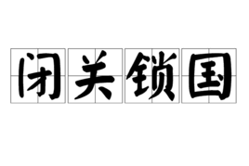
明太祖採取閉關自守政策
1368 年，明太祖即位，採取閉關自守政策，造成後來宣教阻力很大

Slide 21
1517年宗教改革引發天主教覺醒
宗教改革，更正教獨立，帶起了天主教宣教的覺醒，一些天主教差會相繼成立，對明朝末期和清朝宣教產生較大影響
1534-1538年，耶穌會成立，這是天主教中國宣教最重要的一支
道明會和聖法蘭西斯會（方濟會）

Slide 22
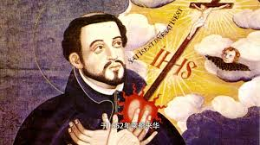
耶穌會來華宣教士
葡萄牙人沙勿略是第一位（1552.8）進入中國（廣東江門臺山市上川島）。名言：“放棄你的小野心”

Slide 23
耶穌會來華宣教士
耶穌會選拔宣教士是非常嚴格的，需獨身；除神學外，要有高學歷，通曉其它科學知識，而且一去不復返（殉道精神）。耶穌會宣教策略是透過科學作為一個切入口
差會不斷差派宣教士到世界各地，包括到中國，在澳門成立宣教中心

Slide 24
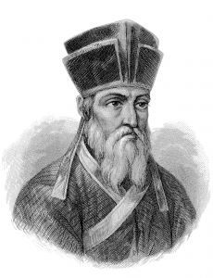
耶穌會來華宣教士
義大利人羅明堅是真正意義上第一個入華（1578年）耶穌會宣教士
1582年建廣東肇慶遷花寺

Slide 25
1580年到澳門，1582年來中國 用二十年的時間研究中國典籍 借著傳授天文地理曆算獲好感

Slide 26
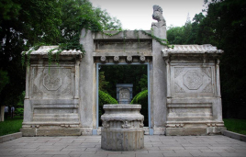

Slide 27
利瑪竇的宣教成績
1605年兩百多人，到1635年有神父24，修士5，在十二省設立了17個傳教站
1651-1664年達到10萬4千人
《哥林多前書》9：22向軟弱的人，我就作軟弱的人，為要得軟弱的人。向甚麼樣的人，我就作甚麼樣的人。無論如何，總要救些人。 23凡我所行的，都是為福音的緣故，為要與人同得這福音的好處。

Slide 28
天主教利瑪竇等的宣教策略和路線
透過科學作為一個切入口
著書立說，駁斥偶像，建立教義。为後來更正教所效法
任職宮廷
培養本地人傳教
精通中國文化(合儒、補儒和超儒）
迎合中國習俗（可以祭祖，祭孔）

Slide 29
基督教
天主教
也裡可溫教
天主教
景教
耶穌基督道成肉身
東漢
三國東吳
唐朝
元朝
明朝
清朝
618-907
1279-1368
1368―1644
1636-1912

Slide 30
馬太福音24:9-13
9 那時，人要把你們陷在患難裡，也要殺害你們；你們又要為我的名被萬民恨惡。 10那時，必有許多人跌倒，也要彼此陷害，彼此恨惡； 11且有好些假先知起來，迷惑多人。 12只因不法的事增多，許多人的愛心才漸漸冷淡了。 13惟有忍耐到底的，必然得救。

Slide 31
明、清朝所发生的教案
南京教案 明萬曆 44 年（1616 年）
反教理由：謀不法、改曆法、不祭祖
宣教士應對：允許中國信徒祭祖
欽天監教案 康熙年間（1659-1665 年）
反教理由：謀反、惑眾、曆法荒謬

Slide 32
更正教（新教）來華宣教
由馬 丁 路 德 領 導 的 改 教 運 動 被 人 稱 為 “ 更 正 教 ”或稱為“ 新 教 ”
马丁路德宗教改革主要口号：
（一）因信称义
（二）信徒皆祭司
（三）回归圣经。高举圣经，圣经是唯一的权威

Slide 33
任何一种宣教运动的产生，必定是建立在属灵复兴的基础之上
摩拉维亚弟兄会的宣教工作；
约翰·韦斯利的卫理公会（中国翻译成循道会或是美以美会）；
学生自愿海外宣教运动

Slide 34
更正教（新教）來華宣教士先鋒及果子
馬禮遜 （1782-1834 年） 1807年來華
米憐 （1785-1822 年） 1813年來華
蔡高 （1786-1819 年） 中國第一個受洗的基督徒
梁發 （1789-1855 年）中國第一個傳道人。最重要的著作是 1832 年寫的《勸世良言》，影響了太平天國的創始人洪秀全

Slide 35
我孤單一人孤身去中國，但我並不孤獨，我的神與我同行
我的靈魂啊，你要靠著神剛強起來，不要怕，只要信
馬禮遜第一位基督教來華宣教士

Slide 36
更正教來華初期宣教策略和方式
文字印刷工作，不過翻譯聖經，辦雜誌
辦學校栽培本地人才
醫療傳道

Slide 37
馬禮遜的宣教策略和路線
在文字、醫療、教育作為切入口和突破口
栽培本地傳道人
願意吃苦

Slide 38
宣教士與帝國主義
許多中國人認為，基督教是跟西方帝國主義一起傳入中國，是侵略中國的同夥人
有部分宣教士參與中外的談判跟條約的制定幷出任駐華使節
很多宣教士認為隨著列強勢力進入中國，所訂的這些傳教保護條款是神的開路
確實有部分宣教士與教民，利用條約的保護特權欺壓當地百姓

Slide 39
從北京條約到庚子教案時期的宣教士
工業革命以後，資本家在世界各地尋找市場，擴張勢力，這段時期中國被迫簽訂了許多不平等條約。
隨著《天津條約》、《北京條約》的簽訂，傳教受到條約保護。宣教士可以自由在中國各地設醫院，辦學校，用各樣方式傳教，幷且開始深入內地。

Slide 40
北京條約到庚子教案時期宣教工作 （1861年—1900年）
一方面宣教士可以深入到內地自由傳道，建教堂
另一方面當時的中國人開始排外的情緒慢慢在激烈到義和團運動時達到高峰
當時來華基督教（不包括天主教）差會達到160個之多
天津條約（1858年）只有八十位宣教士
到1900年時已經超過2千宣教士

Slide 41
從北京條約到庚子教案時期的宣教士
那個時期的宣教士都有活祭的精神
《羅馬書》12：1 所以，弟兄們，我以 神的慈悲勸你們，將身體獻上，當作活祭，是聖潔的，是 神所喜悅的；你們如此事奉乃是理所當然的。

Slide 42
鴉片戰爭時期（ 1842年南京條約）宣教工作
在五個通商口岸可以建教堂，宣教士可以自由傳道
廣州、廈門、福州、寧波、上海

Slide 43
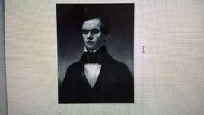
婁理華（取中文名字），1842年來中國
當時美國普林斯頓大學獻身做宣教士的非常多
翻譯中文聖經（代表譯本）
1847年8月，在杭州灣被強盜殺害
其父婁偉德（參議員）于1860年在上海設立印刷廠
其弟婁理瑞亦踏著哥哥的足跡，帶著新婚的妻子，也帶著對中國人的愛，踏上中國的土地，繼承哥哥未竟的事業，到上海傳揚福音。因過度勞累，積勞成疾，於1860年病逝於上海，葬在美國長老會上海墓園中

Slide 44
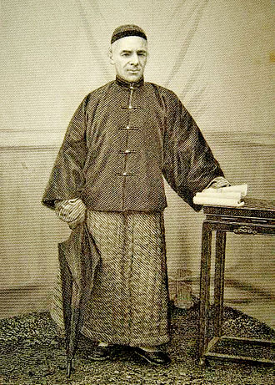
賓惠廉（1815-1868），蘇格蘭人，歐美兩洲是很出名的佈道家，曾帶領了英國和美國兩次的屬靈復興。1847 年來中國，先到香港，然後是上海，北京，東北很多地方傳教。他有一句很有名的話：“隨時待命：Always ready”，是除馬禮遜以外來華宣教士當中比較早的一位。他所寫的書和文章影響了很多的人，包括近代很有名宣 教士，如戴德生、馬偕、慕安德列等

Slide 45
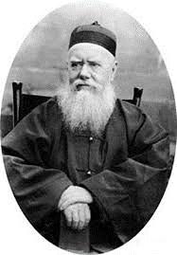
戴德生（James Hudson Taylor ，1832-1905），英國人。1854 年來到上海，寧波，浙江等地學習宣教。
1865 年 6 月 28 日，在倫敦設立中國內地會。成為西方宣教信心差會的榜樣
1905 年，戴德生逝於中國。

Slide 47
戴德生的宣教策略和路線
神學上是保守的基要主義，他對末世和死亡的看法決定了他的宣教路線。差會是因禱告而產生和增長的，要堅信依靠神，不要仰賴個人和政府（和景教不同）
當時中國有四億人，除以365天，每天有三萬三會死亡，如果要排對經過我們的時候，都會有很長的時間。
每月一百萬人
一定要搶救靈魂，一定要直接去佈道，不應該再浪費時間

Slide 48
戴德生的事工原理（中國內地會特色）
宣教士的條件
要及時的搶救靈魂，不能等到神學院畢業了才可以成為宣教士，應該超越宗派，超越國籍；
宣教士的薪酬
宣教士一律沒有固定薪水，要單單仰賴神來供應。收入不是歸個人而是歸公，然後一起分配，同工同酬；
差會的募捐
不對外公開募款，不貸款

Slide 49
戴德生的事工原理（中國內地會特色）
差會的領導
中國的事工由中國工廠的領袖們來主持，不是遠在英國的理事會來主持（跟其它差會不一樣）
事工的次序
強調社會關懷的工作（如辦學校，辦醫院），一定要“把福音把耶穌基督介紹給他們”才值得做。後來內地會只辦 小學，讓孩子認識聖經

Slide 50
戴德生的事工原理（中國內地會特色）
信徒的造就
信徒應該是重質不重量。宣教士應該在民間深入地去耕耘。1865 年成立內地會， 到 1905 年在內地會歸主的信徒大概只有 2 萬 2 千人； 1949年8萬8千人
宣教士本色化
強調宣教士一定要尊重中國文化，認同中國人民感受。所以宣教士的衣服食宿都要跟當地的相同

Slide 51
戴德生的事工原理（中國內地會特色）
本地同工培養
西方的宣教士應該訓練中國同工，交棒給中國教會
政教關係
主張宣教士在任何情況下不應該向本國政府上訴，如遇到威脅，可以請當地的中國政府來處理

Slide 52
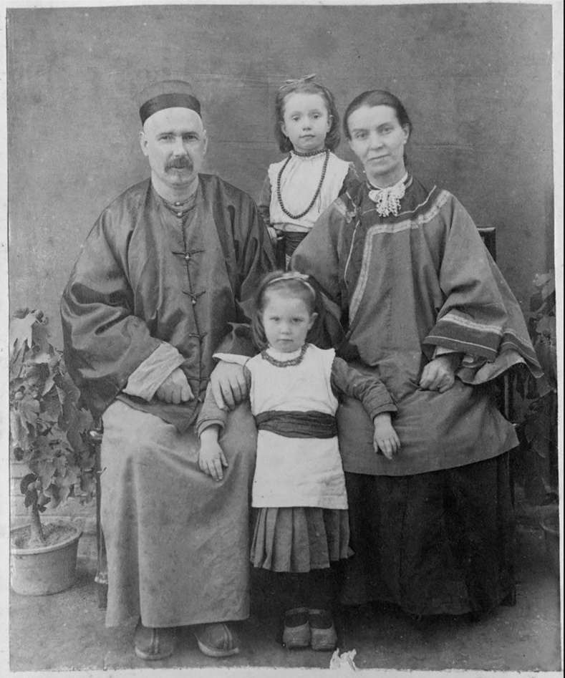
李提摩太（Timothy Richard， 1845-1919），英國人。1870 年 2 月到上海，那時候宣教工作已經漸漸深入內地，幷且有相當基礎。他到上海，山東，山西做宣教工作，1890 年辦了一個中文日報叫《時報》，接下來幾乎一生的時間都是負責廣學會的工作。廣學會
是文字機構，且是中國歷史最久，影響最大的一個出版社。他一生中寫過很多書。

Slide 53
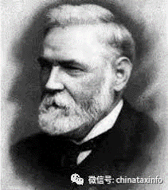
李提摩太的傳教方式類似于利瑪竇，是以西方文化吸引知識份子和上層人士。他和許多政府官員，如李鴻章、張之洞都有較深的交往，還結交一些有影響的人物，如：康有為、孫中山，梁啟超擔任過他的中文秘書。李提摩太對中國的維新運動有很大影響
他側重通過文化事工來實現福音使命，更側重上層精英；在政治、傳媒、教育、科技、慈善等領域為福音的廣傳做預工，並最終達到傳播福音，使中國文化基督化的效果

Slide 54
李提摩太的宣教策略和路線
傾向于自由神學的普救論
神的國不只是建在人心裡面，也建在世界的一切的機構裡面，包括辦學校、辦醫院、辦社會救濟

Slide 55
李提摩太的事工原理
精通中國文化
除了靈性以外，一定要很優良的學術水準，而且精通中國文化
培養本地人才
在宣教的策略他強調要注重培育本地精英人才
福音預工
做福音的預備工作。設立學校，提倡教育
政教關係
提倡政教合一，借著政治來推動傳教的工作

Slide 56
十九世紀來華宣教士
馬禮遜 （1782-1834）
郭士立 （1803-1851）
楊格非 （1831-1912）
戴德生 （1832-1905）
席勝魔 （1835-1896）
馬偕 （1844-1901）
蓋洛漥 （1861-1954）
。。。。。。

Slide 57
直到地極，作我的見證（殉道者）
殉道者的血是教會的種子
-第二世紀教父特土良
《馬太福音》24： 9 那時，人要把你們陷在患難裡，也要殺害你們；你們又要為我的名被萬民恨惡。
《使徒行傳》1：8 但聖靈降臨在你們身上，你們就必得著能力，並要在耶路撒冷、猶太全地，和撒馬利亞，直到地極，作我的見證（殉道者）。

Slide 58
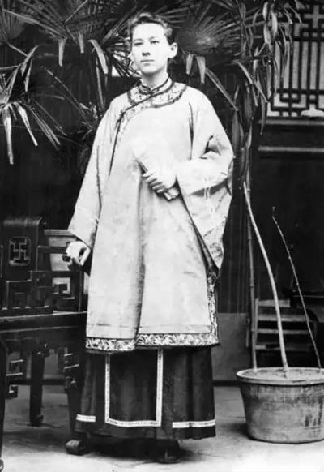
7月31日上午九時正，宣教站照常主日崇拜，由劉長老主領聚會。下午一時午膳後，大夥兒正在休息。忽然，看守前門的大叫起來：“拳民來了！拳民來了！”數百拳民在前，數百官兵殿后，正從南街浩浩蕩蕩過來，齊大喊著：“殺、殺、殺！”拳民進會堂，但見劉長老第一個倒下……
殉道時，來浩德牧師51歲，來師母55歲，德富士牧師42歲，衛祿義牧師41歲，露美樂姑娘35歲，年級最小的貝如意姑娘，殉道那天剛好是35歲生辰。

Slide 59
臨終遺言
昨夜，我們以為尚存一線生機，真想往山上跑，但權衡到拳民、盜賊和四伏的危機，風險實在太大，我們還能做什麼呢？
假若你我從此訣別，請記住，我沒有後悔到中國來！
神是知道的，究竟我曾否為他找回一個失喪的靈魂？我們為他而來也為他而去，我所最愛的，再會吧……

Slide 60
為什麼你們不在歐美天堂呆著，要來這裡下地獄？
“我殺他們的時候，他們還在祈禱，我一刀捅死那妖婆，那男的流淚祈禱；說要寬恕我？寬恕我？你腦殘吧！還不夠？
我又一刀捅死那小洋妖，那男的哀嚎著繼續祈禱，還要寬恕我？你這瘋子！
你們這群傢夥到底是怎麼回事，我怕被洋神附體，要速戰速決，於是一把揪住那男洋妖的胸襟，狠狠一刀捅進了他胸膛，得意的看著他，沒想到的是從他懷裡掉出了一把左輪槍，上滿膛的。
懷裡藏著搶，眼睜睜的看著我殺了他全家，從此，我知道了：洋人傳教士是一群傻蛋！”

Slide 61
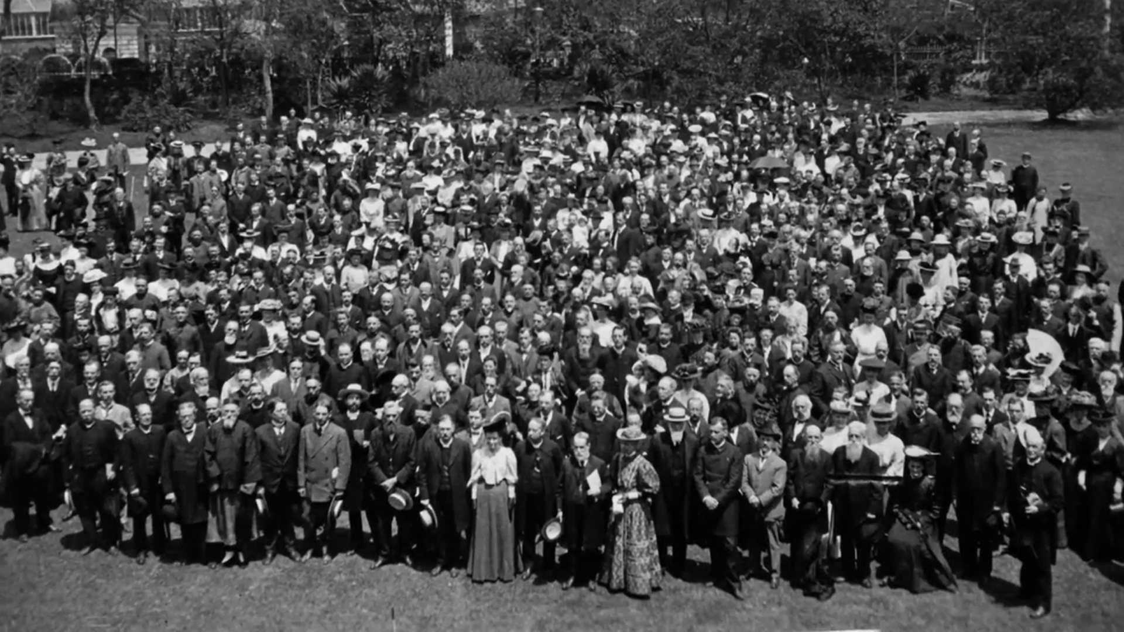
根據辛醜合約，清政府給予各國宣教士以巨額賠償，戴德生代表內地會聲明，放棄索賠。這一聲明震撼了世界，激起了更壯烈的宣教浪潮。義和團事件七年後在華宣教士增加到3833人。
根據辛醜合約，清政府給予各國宣教士以巨額賠償，戴德生代表內地會聲明，放棄索賠。這一聲明震撼了世界，激起了更壯烈的宣教浪潮。義和團事件七年後在華宣教士增加到3833人，20年後多達7000人。

Slide 62
基督教
天主教
基督教
天主教
也裡可溫教
天主教
景教
耶穌基督道成肉身
東漢
三國東吳
唐朝
元朝
明朝
清朝
民國
618-907
1279-1368
1368―1644
1636-1912
1912-1949

Slide 63
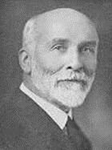
1949 年之前中國教會的國外宣教工作
古約翰 加拿大長老會宣教士，1888年來到
中國從事傳教活動，先後在中國的山東、河南、
河北和東北宣教長達48年之久，曾為中國東北
教會帶來福音大復興。戴德生名言：“以膝代步”
王明道是上帝在1900年賜給中國基要派教會的遺腹子，賈玉銘就是上帝在1900年賜給中國基要派教會的畢業生，而古約翰就是上帝在1900年賜給中國基要派教會的倖存者。一個遺腹子，一個畢業生，一個倖存者

Slide 64
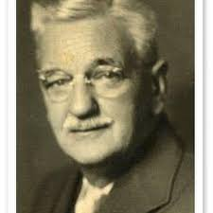
1949 年之前中國教會的國外宣教工作
中華國外佈道團（1929 年，廣西梧州）
翟輔民 王載
廣西梧州建道神學院
“華人教會要差派華人宣教士把福音傳遍普天之下”
遍傳福音團 （1943 年，陝西鳳翔）
西北聖經學院的副院長馬可牧師
西北靈工團 （1949 年，新疆哈密）

Slide 65
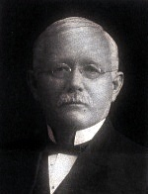
海外宣教士在華辦的神學院
齊魯大學神學院
華北神學院
美北長老會宣教士赫士博士
1951年，華北神學院和華東地區其他十所神學院聯合組成南京金陵協和神學院

Slide 66
基督教
天主教
基督教
天主教
也裡可溫教
基督教
天主教
景教
耶穌基督道成肉身
新中国
東漢
三國東吳
唐朝
元朝
明朝
清朝
民國
618-907
1279-1368
1368―1644
1636-1912
1912-1949
1949-

